Slide 1

UI系统开发流程以及Lua命名规则
——Cepheus

Slide 2
UI系统开发流程以及Lua命名规则
UI系统包含脚本
UILayers 层级定义
UIWindow.lua UI系统的句柄结构
UIWindowNames UI系统的全局名字
UIConfig.lua UI的配置文件，主要是记录系统配置全局
UIXXXConfig,系统私有的配置文件
UIMgr.lua UI管理器
BaseUI.lua UI系统的基类逻辑
UIComponentRef的使用规则
UI的相关的命名规则和样例说明
Lua的命名规则以及方法的的作用域说明

Slide 3
UI系统开发流程以及Lua命名规则
UILayers
UI采用的RenderMode是ScreenSpace-Camera
所以我们可以采用OrderInlayer和PlaneDistance两个参数来控制层级以及同层之间采用PlanceDistance来修改层级显示。
UI设计了基础四个层级：具体参看UILayers.lua
（1）SceneLayer，场景层，可以理解为系统层，具有独立大系统：登录系统，背包系统，主界面系统等，在UI属于最底层，而且这类UI是有且唯一性，就是当前显示具有唯一，不可以叠加
（2）PopUpLayer:弹窗层，可以在SceneLayer上叠加。可以多级叠加。
（3）TipsLayer:飘字层，在PopUpLayer之上
（4）Loading层：背景加载层，拥有最高层级，挡住一切UI.
取消阻挡层 每个阻挡自己去做（一张九宫格贴图在最下面阻挡UI点击等效果）。可以方便调度，不会出现UI错乱时候导致Mask层被重置导致意想不到的结果。

Slide 4
UI系统开发流程以及Lua命名规则
UIWindow
一个自定义的句柄结构。方便UI管理器存储对应的UI系统的相关基础信息
local UIWindow = {
Name = UIWindowNames.xxxx UI系统名字，
Layer = UILayers.SceneLayer, UI系统的默认层级
LogicPath = “”, UI的lua的路径
Active = false, 是否显示激活
UIObjPath = “”, UI的路径
UI = “”, UI的clone
UILogic = “”, UI的lua逻辑
AtlasName = “”; 使用的私有图集名字
HoldInMemory = false, 是否常驻内存
}

Slide 5
UI系统开发流程以及Lua命名规则
UIWindowNames
这个主要是一个全局静态的，需要手动添加的系统名字接口，后续所有的UI系统的打开uiname全部走这里，不允许私自走其他路径，可以方便维护，查找等。

Slide 6
UI系统开发流程以及Lua命名规则
UIConfig
一个全局的UI系统配置文件，主要是关联每个系统的配置文件，这样方便UI管理器调度以及管理，需要收到添加

Slide 7
UI系统开发流程以及Lua命名规则
UIXXXConfig
每个系统都对应一份config文件，样式参照：UILoginConfig
local UILogin = {
--窗口名字
Name = UIWindowNames.UILogin,
--窗口的层
Layer = UILayers.SceneLayer,
--窗口的控制逻辑
LogicPath = "Luas/GameLogic/UI/UILogin/UILogin",
--窗口的预制体
PrefabPath = "Prefabs/UI/UILogin/UILogin",
--图集名字
AtlasName = "LoginPanel";
--是否常驻内存
HoldInMemory = false,
}

Slide 8
UI系统开发流程以及Lua命名规则
UIMgr
UI管理器作用
提供UI打开、UI层级、UI资源加载、UI调度管理，不负责UI的卸载，完全依赖于资源加载，会统一的进行加载和通知下面进行卸载
UI系统只负责展示UI界面，不负责驱动系统数据层，严谨UI界面的一些逻辑去干预系统的数据层以及一些特殊逻辑判断，这类的逻辑肯定是需要在数据逻辑层自己设计。
主要关注的两个接口：
OpenWindow 打开某个界面
CloseWindow 关闭某个界面
CloseAllActiveWindow

Slide 9
UI系统开发流程以及Lua命名规则
OpenWindow
参数1：uiName➔UI的名字，统一从UIWindowNames获取，自己手动添加，不允许私自定义，方便后续管理以及维护
参数2：data➔打开系统需要传递的数据，例如伙伴界面的ID等
这个接口会负责对于UI系统的封装以及逻辑加载和UIPrefab的加载以及显示直接会帮你对于UI是做首次打开和刷新的操作。

Slide 10
UI系统开发流程以及Lua命名规则
BaseUI
每个UI系统的父类，里面会处理有私有图集加载、componentRef的挂载 ，以及关于子界面的注入和相关的管理
还有对于当前系统Canvas的的层级刷新。
重要接口：
OnOpenUI 首次打开界面的调用，一般界面信息显示都在这里
OnRefreshUI 当界面处于打开状态，调用OpenWindow会调用的接口，这里做界面刷新时候。如果是高度刷新建议采用监听方式做。
OnCloseUI 关闭界面接口，但是仅仅是激死状态，并不会销毁，方便某些界面消息监听不响应等
OnDestoryUI 销毁系统，会对于UIPrefab回收，以及销毁一切table以及消息注销
OnOpenChildUI 子界面打开函数，为了一个UI系统有多个子系统需要做打开，
可以调用这个函数进行响应，子系统做法和主系统一样
OnCloseChildUI 子系统关闭函数，类似于OnCloseUI
设计多级系统写入的方式，是为了更好做返回功能以及对于系统的管理更加简单，只需要管理好当前唯一系统，从而管理下面多级系统

Slide 11
UI系统开发流程以及Lua命名规则
BaseUI
每个UI系统的父类，里面会处理有私有图集加载、componentRef的挂载 ，以及关于子界面的注入和相关的管理
还有对于当前系统Canvas的的层级刷新。
重要接口：
OnOpenUI 首次打开界面的调用，一般界面信息显示都在这里
OnRefreshUI 当界面处于打开状态，调用OpenWindow会调用的接口，这里做界面刷新时候。如果是高度刷新建议采用监听方式做。
OnCloseUI 关闭界面接口，但是仅仅是激死状态，并不会销毁，方便某些界面消息监听不响应等
OnDestoryUI 销毁系统，会对于UIPrefab回收，以及销毁一切table以及消息注销
OnOpenChildUI 子界面打开函数，为了一个UI系统有多个子系统需要做打开，
可以调用这个函数进行响应，子系统做法和主系统一样
OnCloseChildUI 子系统关闭函数，类似于OnCloseUI
设计多级系统写入的方式，是为了更好做返回功能以及对于系统的管理更加简单，只需要管理好当前唯一系统，从而管理下面多级系统

Slide 12
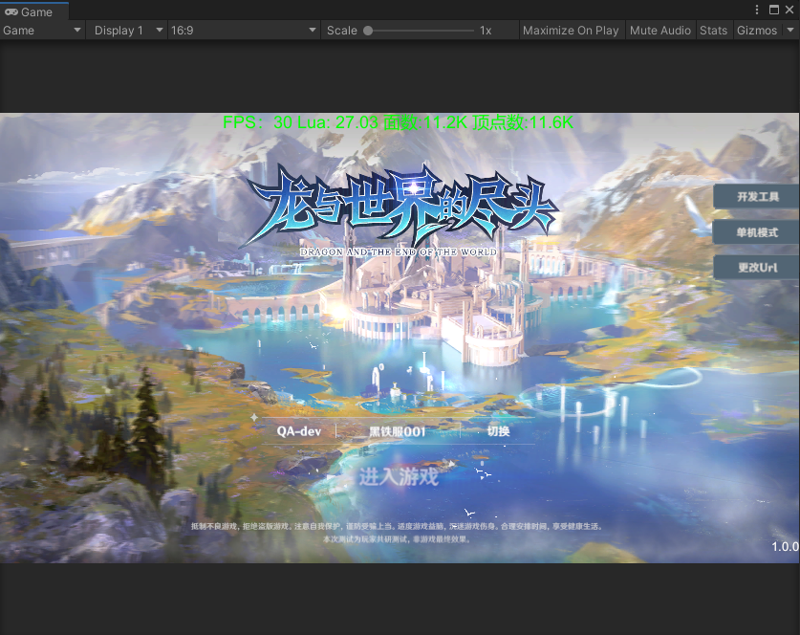
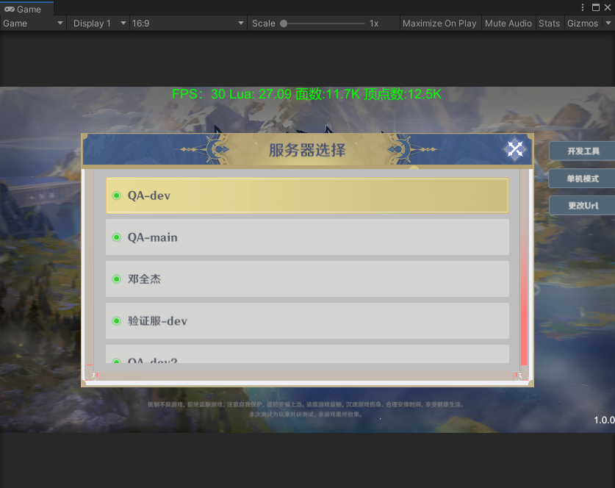
UI系统开发流程以及Lua命名规则
子系统说明
登录界面：
第一张图片为主系统UILogin,然后第二张图片为服务器列表，可以划分为子系统，采用注入形式进入。但是是否划分为子系统完全是针对UIPrefab的大小来决定，因为影响加载速度，我们可以切割来实行分开加载，减少UI的加载时间优化打开的体验等。

Slide 13
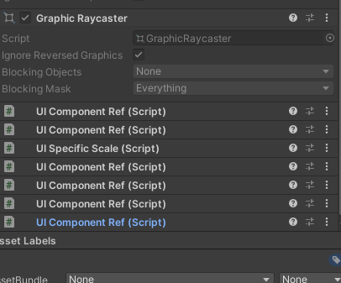
UI系统开发流程以及Lua命名规则
UIComponentRef
使用规则：
每个系统有且仅有一个UIComponentRef，因为BaseUI以后lua层绑定修改为仅维护自己一份ref的绑定
如果存在多个就需要手动修改为一个，多余放入子系统中去，不然出现ref关系在lua层中不置空等情况。
现在很多系统中一个系统里面挂了很多的ref，视觉冲击太大，而且看着莫名其妙。不例如协同开发和系统维护。

Slide 14
UI系统开发流程以及Lua命名规则
开发某个界面流程
在拿到某个UI的效果图时候，首先思考是否是需要做一个整个很大的UIPrefab还是拆散成为多个界面，采用子系统方式。
1.UXUP对于界面还原并不会人为思考如何分割
对于整个背景面板相同的需要自己手动调整子系统。而且应用相同的背景板。
2.图集和背景图片
已经跟美术沟通过，对于公共图片的命名图素名字带有common，如果是新加入的common图片，手动存放到common文件夹下，私有图集存入对应的私有系统文件夹。大的背景图片存放入背景图片里面。不允许和私有图集混放。工具恢复公共图集的引用关系必须重置为common图集里面的
对于多张背景图片的变换，必须采用动态加载方式进行加载，不允许做多个图片进行切换逻辑。
字体图片暂时可以存放在私有图集里面，后期多语言会进行多语言的字体图片图集管理。到时候底层会做对应的优化。
3.建立UIXXXConfig.lua 和建立自己的系统逻辑lua.命名方式：UIXXXX.lua
存放路径为AssetBundle/Luas/GameLogic/UIXXX/ (独立文件夹存放)
4.在UIConfig和UIWindowNames收到添加自己的系统信息。
5. UIPrefab命名方式：UIPrefabs_XXXX.这个是为了以后查内存泄漏规范命名
存放路径为：AssetBundle/Prefabs/UI/UIXXX/UIPrefabs_xxxx

Slide 15
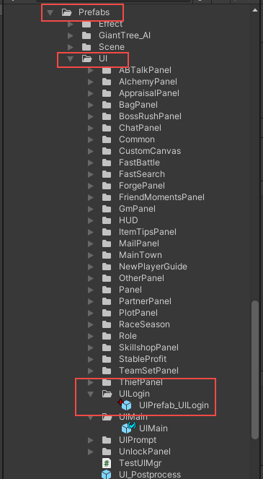
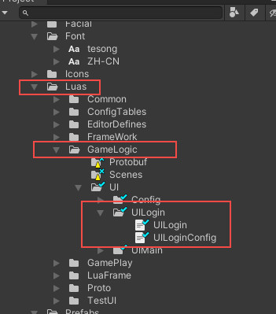
UI系统开发流程以及Lua命名规则
举例说明
UILogin为样例：

Slide 16
UI系统开发流程以及Lua命名规则
Lua规则
所有的结构内采用local方法命名方式：
私有方法采用local function __xxx(self,…) 不申请对外，只有自己内部使用
公有方法采用local function xxxx(self,…) 申明对外，采用ClassType.xxxx =xxx申明，这样外部就可以用ClassType:xxx()进行调用。
私有方法要注意方法的顺序问题，保证调用函数在函数之前定义。
override的使用有点特殊：先用base = baseClassType，然后override时使用：base.function(self)调用父类方法
增加了ConstClass.lua 静态类，用于特定的静态数据包装
DataClass.lua 数据结构类，例如UIWindow就是采用这个
BaseClass.lua 实现面向对象的结构类，用于继承等特点
l

Slide 17
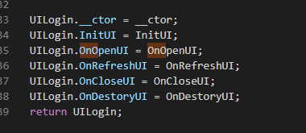
UI系统开发流程以及Lua命名规则
Lua规则
具体说明：
BaseUI采用的是BaseClass来实现了的local BaseUI = BaseClass("BaseUI")
然后UILogin继承与BaseUI
local UILogin = BaseClass("UILogin", BaseUI) local base = BaseUI
override形式举例，依然是UILogin.
local function OnOpenUI(self,data)
base:OnOpenUI(data);
end
这样在可以实现重载概念。
这个图片对应就是需要对外使用的方法。
所有带有local的方法必须加入首参为self。因为对外申明采用的是.而不是：的方式。
类似于local UILoginc.OpenUI(self,..) local OpenUI(self,…) local UILogin:OpenUI(…) 是等价

Slide 18
UI系统开发流程以及Lua命名规则
望各位能够好好归纳系统的优化，耐心做完，一个游戏的UI系统占用的开发时间和其他的基本处于并行的，优化修改，团队合作，每一步都是希望各位能够更好协同执行更好的标准，产生更好的高质量的UI系统。
后续还有UI池，以及UI公共组件提取，以及Tips和弹窗的统一化，减少不必要的逻辑和维护。如果各位对于Lua的系统有时间可以实现UGUI各个组件在lua侧的实现，减少Lua和C#之间交互。

Slide 19
Thanks

